Slide 1
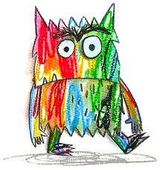
Bienvenue chez les Gribouilles
Le groupe des Gribouilles accueille des enfants dès l’âge de 18 mois.
Les enfants de cette tranche d’âge sont communément appelés «les trotteurs».
Au cours de cette période de leur vie, les trotteurs ressentent le besoin de…
r
r
r
e
r
e
e
p
e
p
u
p
Découvrir ses émotions
u
a
u
a
a
m
e r
m
i
m
p l o r
i
r
i
t
r
t
S
t
S
S
r
e
G
E x
e
C r i e r
Déchirer
B
O
U
G
E
R
r
o
i
C
u
Réparer
r
Z
L a n c e r
se cacher
Z
Z
Z
Z
Se
reposer
et tant d’autres…
Notes:
Cadre, rituels, repères, etc…

Slide 2
Numéro de téléphone 076 298 15 99
Horaires, fermetures et infos
Horaires du groupe
Arrivées de 06h30 à 08h45
de 10h00 à 10h15
de 14h00 à 14h15
Départs de 11h45 à 12h00
de 14h00 à 14h15
de 16h30 à 18h20
fyae.ch
Jours fériés
Lundi du Jeûne fédéral 19 septembre 2022
Vendredi Saint 7 avril 2023
Lundi de Pâques 10 avril 2023
Jeudi et Vendredi de l’Ascension 18 et 19 mai 2023
Lundi de Pentecôte 29 mai 2023
Vacances d’hiver
Du vendredi 23 décembre 2022 à 17h00
au lundi 9 janvier 2022 à 6h30
Vacances d’été
Du vendredi 14 juillet 2023 à 17h00
au lundi 7 août 2023 à 8h00

Slide 3
Notre équipe éducative
Les membres de l’équipe des Gribouilles, issus d’horizons professionnels différents et riches de leurs expériences diverses travaillent en commun dans le but de vous offrir un accueil de qualité. Ces membres sont…
Monica 60%
Lu-Je-Ve
Marion
60%
Lu-Ma-Je
Blerta
80%
Ma-Me-Je-Ve
Noémie 80%
Ma-Me-Je-Ve
Ophélie
ES en formation 50%
Lu-Me-Je-
Lana
Apprentie 1ère année
Lu-Ma-Me

Slide 4
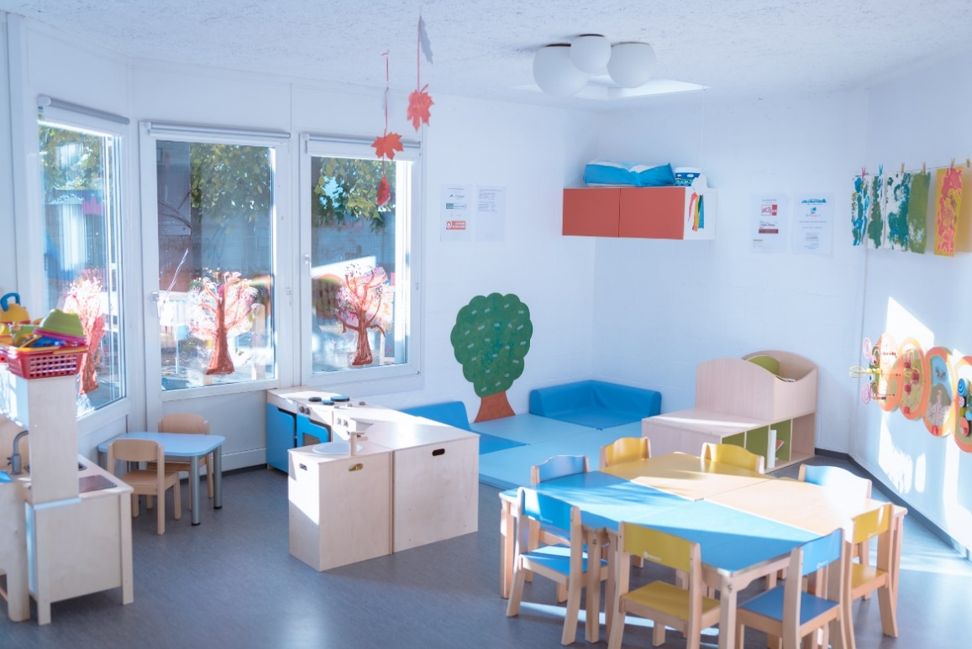
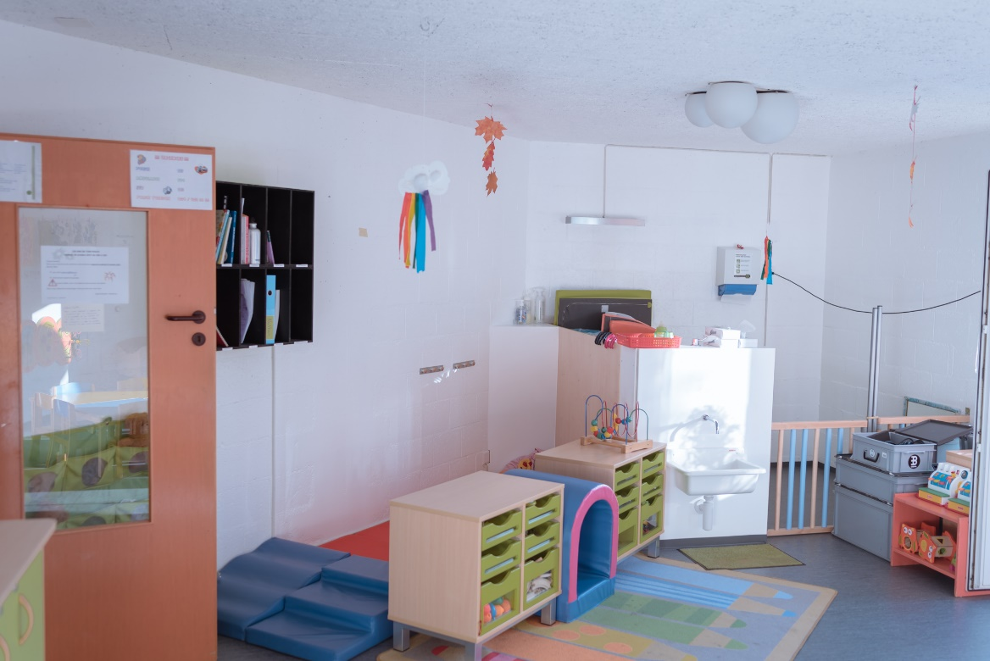
La salle de vie des Gribouilles
Son aménagement est pensé et adapté selon les
besoins des enfants du groupe.
Elle est composée de plusieurs «coins» offrant aux
enfants un grand choix d’activités.
Son agencement est régulièrement modifié afin de
répondre à l’évolution des capacités et des besoins
des enfants.
La salle de vie des Gribouilles fait également office
de salle de sieste lors du moment de sieste.
Nous nous organisons également pour offrir un
tournus au niveau des jeux et des activité.
Nous possédons également un mur «photos de famille», afin d’offrir une continuité du lien familial de l’enfant pendant sa journée en garderie.

Slide 5
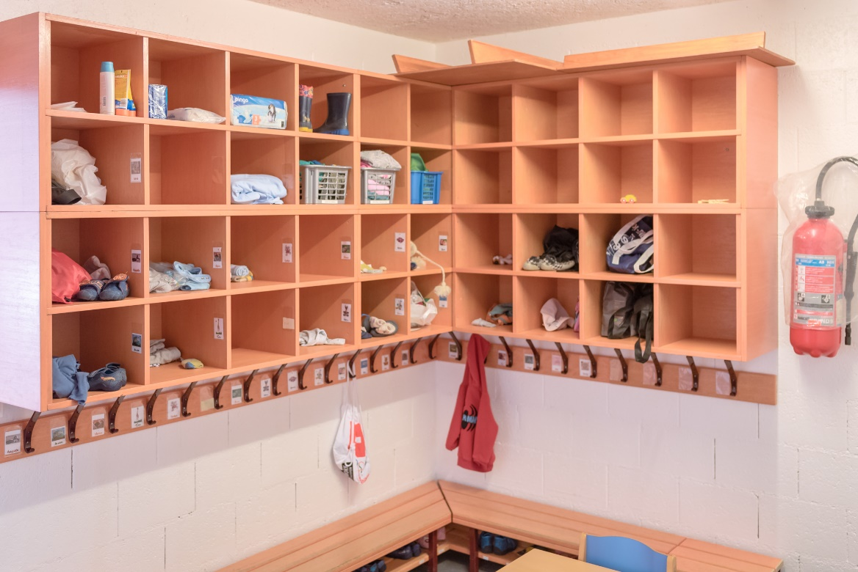
Le vestiaire des Gribouilles
Chaque enfant se voit attribuer un casier, un
crochet et un espace à chaussure
L’étiquette de l’enfant indique son casier et son
crochet
Dans le casier vous pourrez déposer les affaires
de rechanges et de soins de votre enfant
Vous y trouverez occasionnellement des dessins
ou bricolages ainsi que des informations. Veuillez
les prendre avec vous régulièrement
La salle de bain des Gribouilles
Nous sommes équipés de toilettes et lavabo à
hauteur d’enfant ainsi que de pots afin de respecter
les différentes étapes de l’apprentissage
de la propreté
Chaque enfant dispose d’une brosse à dent annotée à son nom, afin d’initier le soin de son hygiène dentaire
Afin d’encourager l’autonomie nous disposons
d’un escalier coulissant menant au plan de change
5

Slide 6
Nos besoins
Afin d’établir une collaboration idéale et une coéducation autour de votre enfant, nous avons besoin de votre participation ainsi que votre compréhension. Il est important à nos yeux que chaque parent puisse respecter les demandes suivantes…
Prévenir en cas d’absence
Amener un objet transitionnel à l’enfant (doudou, lolette, jeux, photo, …)
Vivre, rire et échanger ensemble
S’approprier les locaux
Respecter les horaires
Equiper votre enfant (pantoufles, rechanges, météo)

Slide 7
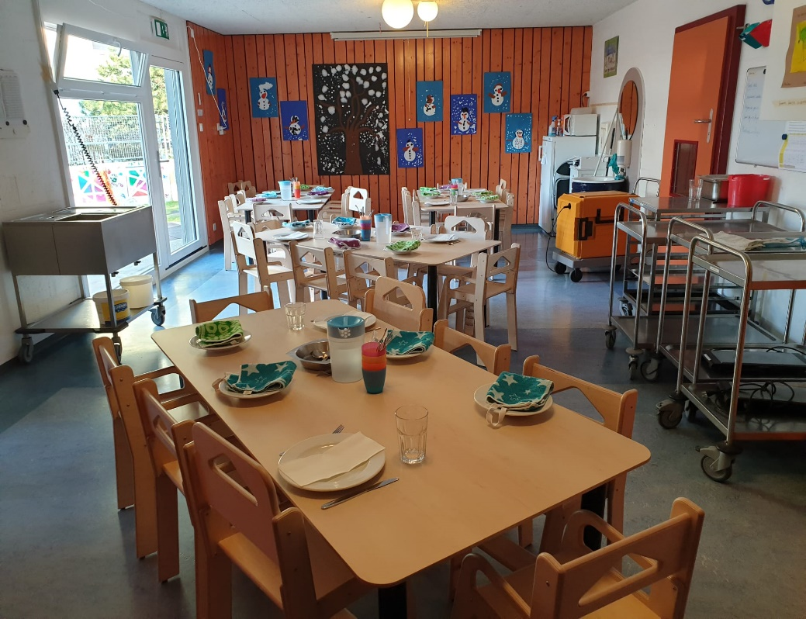
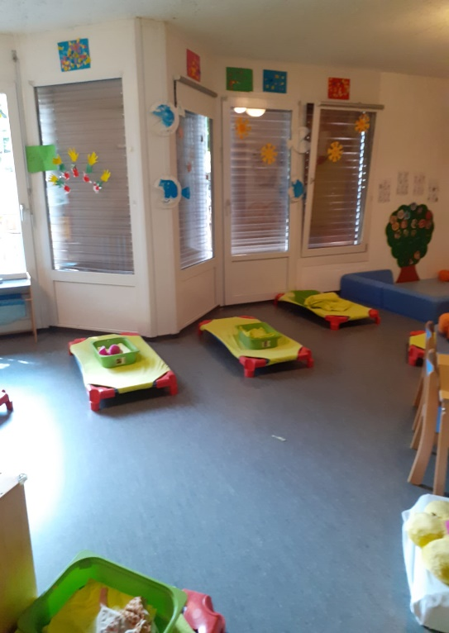
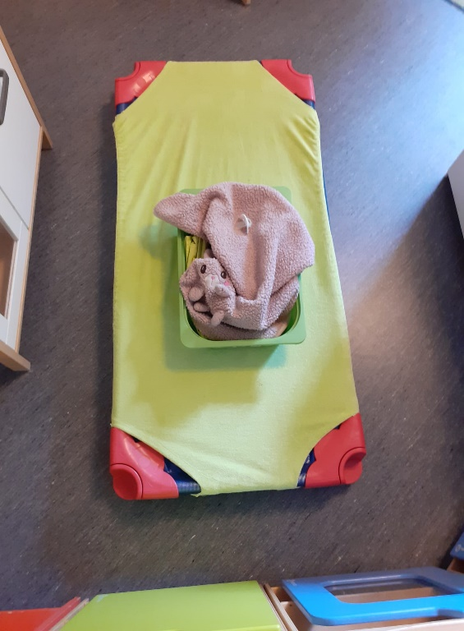
Espace Repas
Le repas est pris en commun à 10h45 avec un groupe d’enfants plus grands
Les enfants sont invités à se servir de manière
autonome dans des plats sur la table
Les services et les meubles sont adaptés pour le confort
des utilisateurs, enfants et adultes
Espace Sieste
Au moment de sieste chaque enfant dispose de
son lit et de sa couverture et de son drap.
Les enfants ont une place définis afin de leur offrir
un repère sécurisant
Nous respectons le rythme des enfants et leur
besoin de se reposer. Par conséquent, nous ne
réveillons pas un enfant qui dort
Dès 14h les stores sont levés et les enfants
réveillés reviennent gentiment dans la salle
7

Slide 8
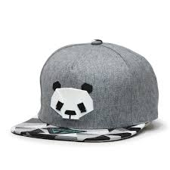
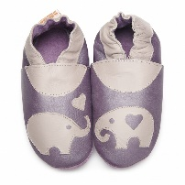
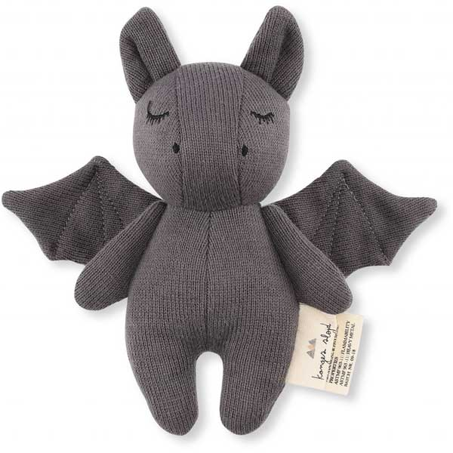
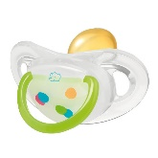
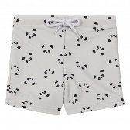
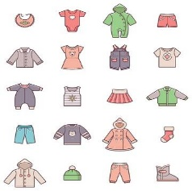
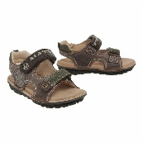
Matériel et équipement
Pour que votre enfant puisse être accueilli de manière idéale, vous trouverez ci-dessous une liste du matériel et des équipements nécessaires. Merci de les apporter
Mon prénom inscrit sur mes affaires
Une paire de pantoufles fermées et à ma taille
Mon doudou
Ma lolette: une qui reste ici
Des habits de rechanges
Des habits adaptés à la météo
Soins individuel si nécessaire
Une photo de famille

Slide 9
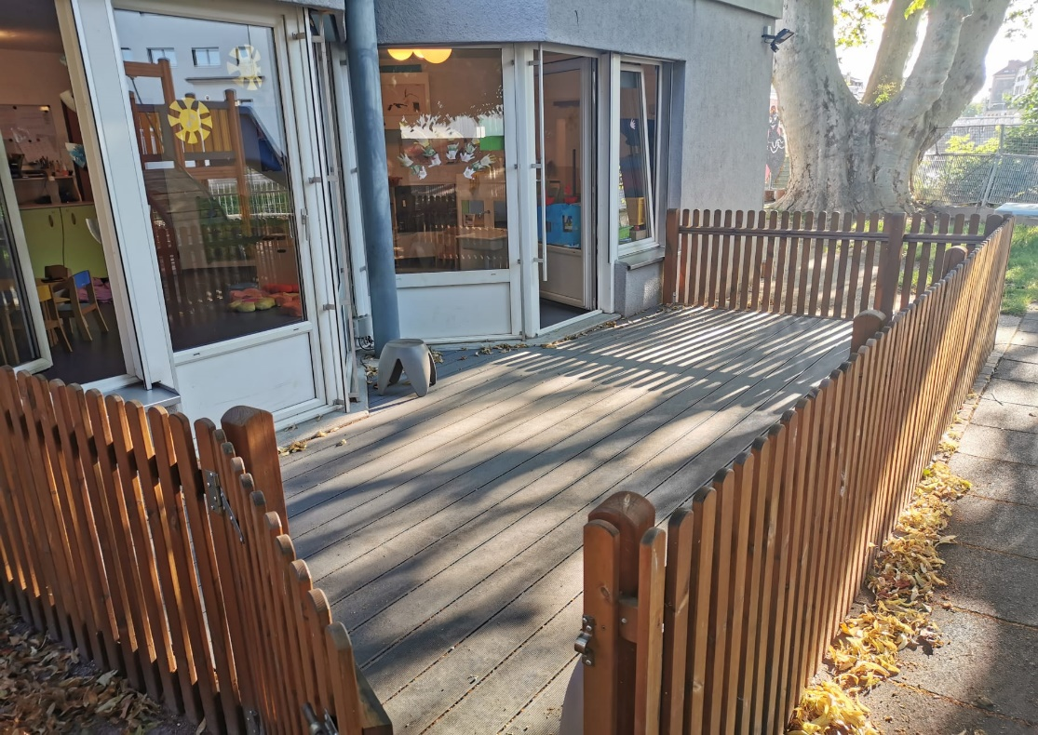
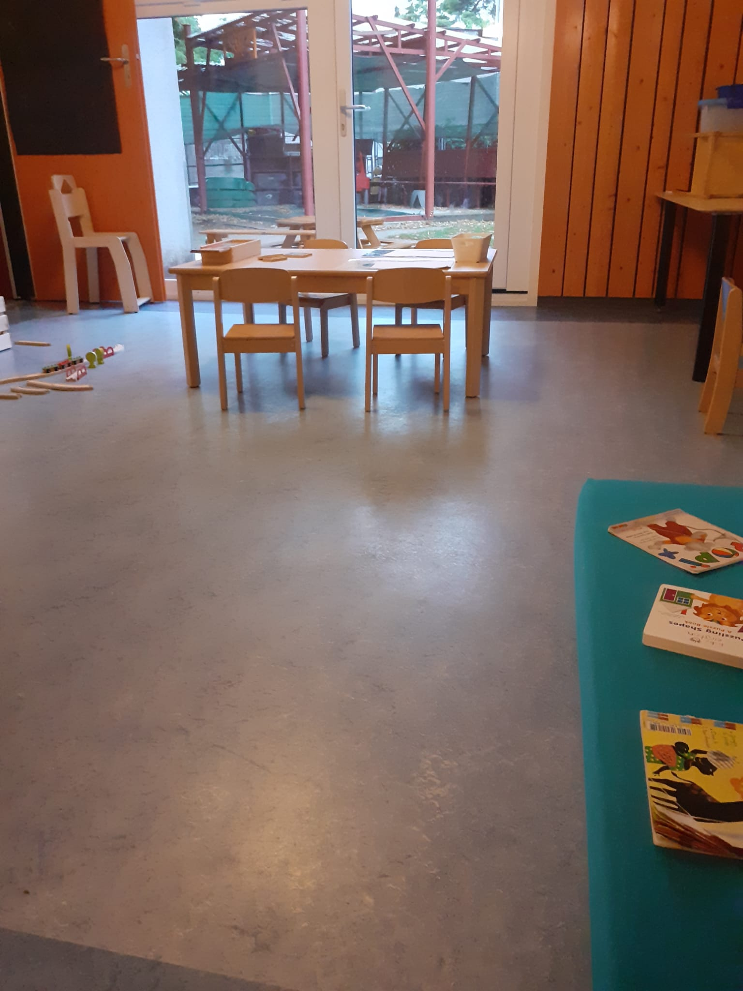
Terrasse des Gribouilles
La terrasse offre un espace extérieur délimité et
sécurisant
Elle est utilisée pour toutes sortes d’activités et par
toutes les saisons
La terrasse donne un accès direct au jardin
L’annexe
La salle annexe est polyvalente et utilisée par l’ensemble
des groupes de la structures
Les Gribouilles l’occupent au lever de sieste pour
accueillir les enfants qui se réveillent
La salle donne un accès direct au groupe et au jardin
9

Slide 10
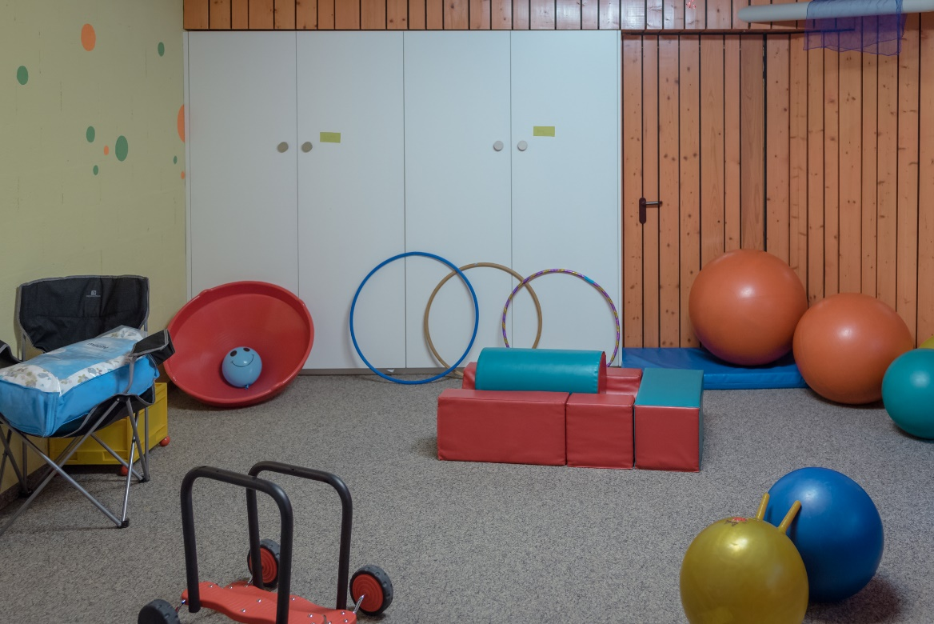
La salle de rythmique
A disposition des groupes, cette salle contient du
matériel divers permettant de proposer des
activités motrices et sensorielles
Au plaisir d’accompagner votre enfant dès la rentrée d’août 2022, nous restons à votre disposition pour toutes questions.
L’équipe éducative des Gribouilles
10

